Slide 1
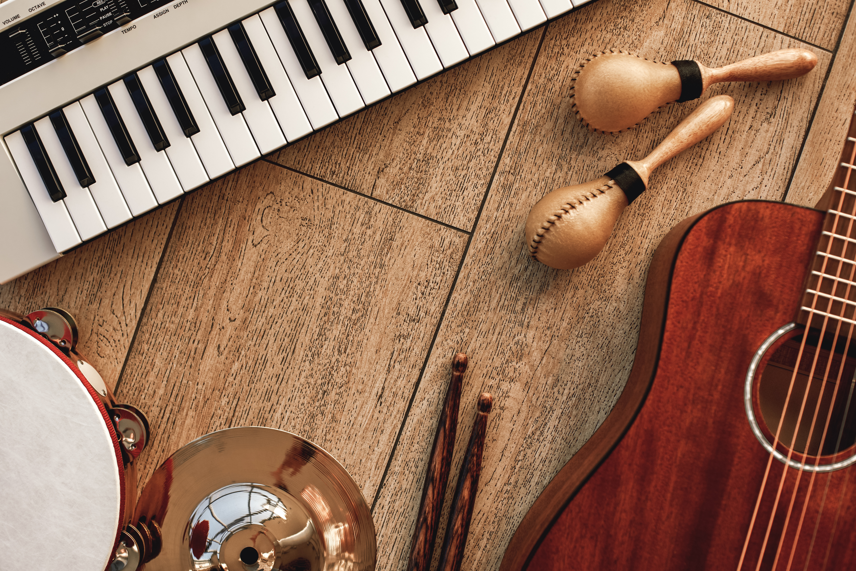
Musiikin peruskäsitteet
Musiikillinen ilmaisu

Slide 2
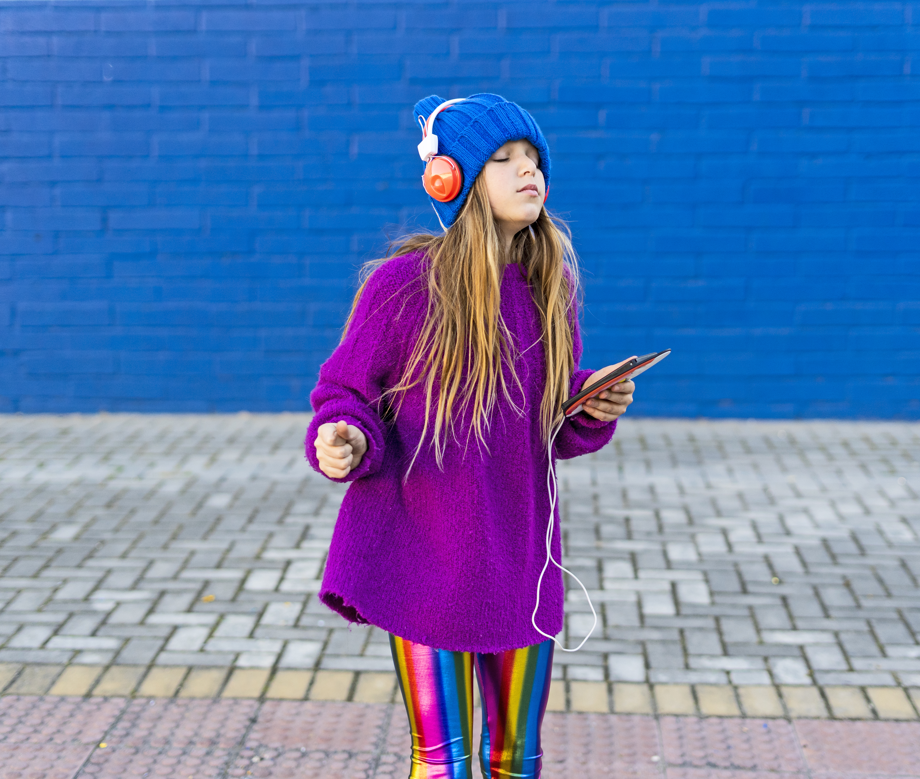

MELODIA on joko soitettu tai laulettu soitettu sävelkulku, joka on yleensä kappaleiden tunnistettavimpia piirteitä
Melodiaa voi usein analysoida seuraavin piirtein:
korkealta/matalalta
nouseva/laskeva
kulkee laajalla alueella tai käytetään kahta tai kolmea säveltä
kuulostaa tavalliselta/kauniilta/poikkeavalta

Slide 3
Esimerkkejä
Satu meni saunaan
Onko Maija täällä?
Muurahaisten muori

Slide 4
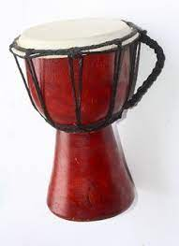
Rytmi ajallisesti järjestetty iskujen tai sävelten kuvio
perussyke, sanarytmi (tavurytmi), melodiarytmi
tahtilajit (marssi – valssi)
Rytmi on helppo havaita musiikissa rummuista ja lyömäsoittimista.
Rytmi esitetään nuotteina, joissa iskujen aika-arvot suhteutetaan tahteihin.
Rytmejä esiintyy kuitenkin myös melodioissa, laulut erottuvat toisistaan myös rytmin avulla.
Rytmi viestii musiikissa vahvasti tunnelmaa. Nopeat rytmikuviot ilmaisevat esimerkiksi energisyyttä tai kiihkeyttä. Hitaat rytmit taas viestivät rauhaa ja hiljaisuutta.

Slide 5
esimerkkejä
KEHORYTMIT!
Ämpärit, mukit, tikut…
Pikku poika posteljooni -hernepussirytmit
Varis asteli aitaa –rytmit
Tahtilajit: Liikutaan / tanssitaan musiikin tahtiin (esim. Vauhtivarpaat CD)
TAA – TAA – TAA – Z
TRAK – TO – RI – Z
MOOT – TO – RI – PYÖ – RÄ
TAA TI – TI – TAA – TAA
TAA – TAA – TAA - TAA
KUOR – MA – AU – TO
MUM – MON POL – KU – PYÖ – RÄ
TAA TAA TI – TI TI – TI

Slide 6
TEMPO ilmaisee sen, kuinka nopeasti tai hitaasti kappale soitetaan
Sana tempo juontuu italian kielestä, jossa se tarkoittaa yleensä aikaa.
Kappaleen ihanteellinen esitystempo merkitään nuotteihin tavallisesti käyttämällä vakiintuneita italialaisperäisiä ilmaisuja.
largo (hitaasti, leveästi)
lento (hitaasti)
adagio (hitaasti)
andante (käyden)
allegro (nopeasti)
vivace (nopeasti, eloisasti)
presto (hyvin nopeasti)
hidas – nopea
hidastuva – nopeutuva

Slide 7
Esimerkkejä
Hidas – nopea
Nopeutuen
Leipuri Hiiva
Suljen ihanan soittorasian
Värilaulu (Leskenlehti, aurinko…)
Vauhtivarpaat CD
Pää, olka, peppu, polvet varpaat

Slide 8
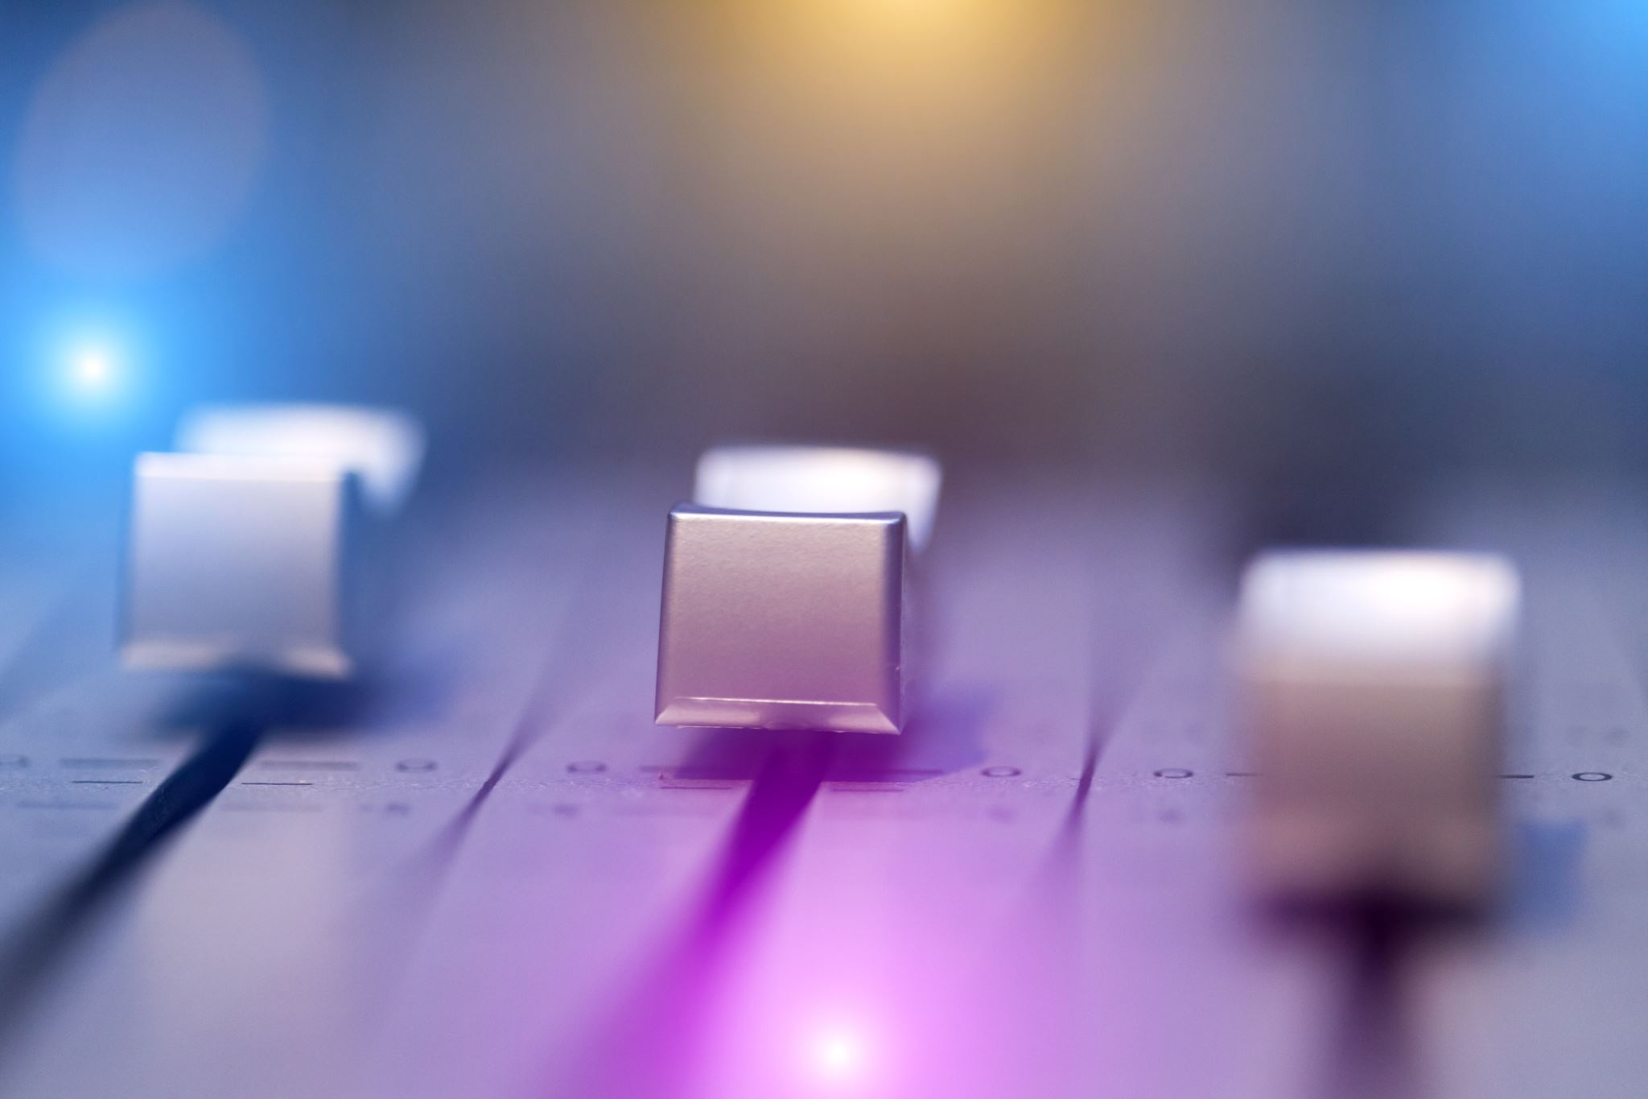

Dynamiikka eli voimavaihtelu
Musiikissa äänen voimakkuutta tarkoittavat lyhenteet tulevat italian kielestä:
ff – forte fortissimo – hyvin voimakkaasti
f – forte – voimakkaasti
mf – mezzoforte – melko voimakkaasti
mp – mezzopiano – melko hiljaa
p – piano – hiljaa
pp – pianissimo – hyvin hiljaa
dim. – diminuendo – hiljentyen
cresc. – crescendo - voimistuen
hiljainen – voimakas
hiljenevä – voimistuva

Slide 9
esimerkkejä
Kehosoittimet
Rytmisoittimet
Laulaminen tai soittaminen
välillä hiljaa / välillä kovaa
Sateen äänet
Lattiaan
Sateenvarjot
Kapellimestari:
Liikkeet ylhäältä alas tai kädet yhteen ja auki

Slide 10
Muoto
Montako säkeistöä ja kertosäettä kappaleissa on ja missä järjestyksessä ne ovat.
Populaarimusiikin yleisimmät muotorakenteet muodostuvat seuraavista osista:
A = kappaleen ensimmäinen varsinainen osa, usein säkeistö
B = kappaleen toinen osa, toisinaan myös kertosäe
C = kappaleen kolmas osa
D, E jne. = muita osia voi olla
INTRO = alkusoitto, joka usein aloittaa kappaleen
ääni – TAUKO
SOOLO – TUTTI
kaiku
AA, AB, ABA jne.

Slide 11
Esimerkkejä
ABA –muoto
Tuiki tuiki tähtönen
Ukko Nooa
Rati riti ralla
Säkeistö ja kertsi
Eri soittimet
Eri liikkeet
Soolo – tutti
Kapellimestarileikit
Yksi soitin soittaa – kaikki soittimet soittavat
KEHORYTMITTELY
RYTMISOITTIMET
MUISTA TEHDÄ TAUON AIKANA KÄSILLÄ LIIKE!

Slide 12
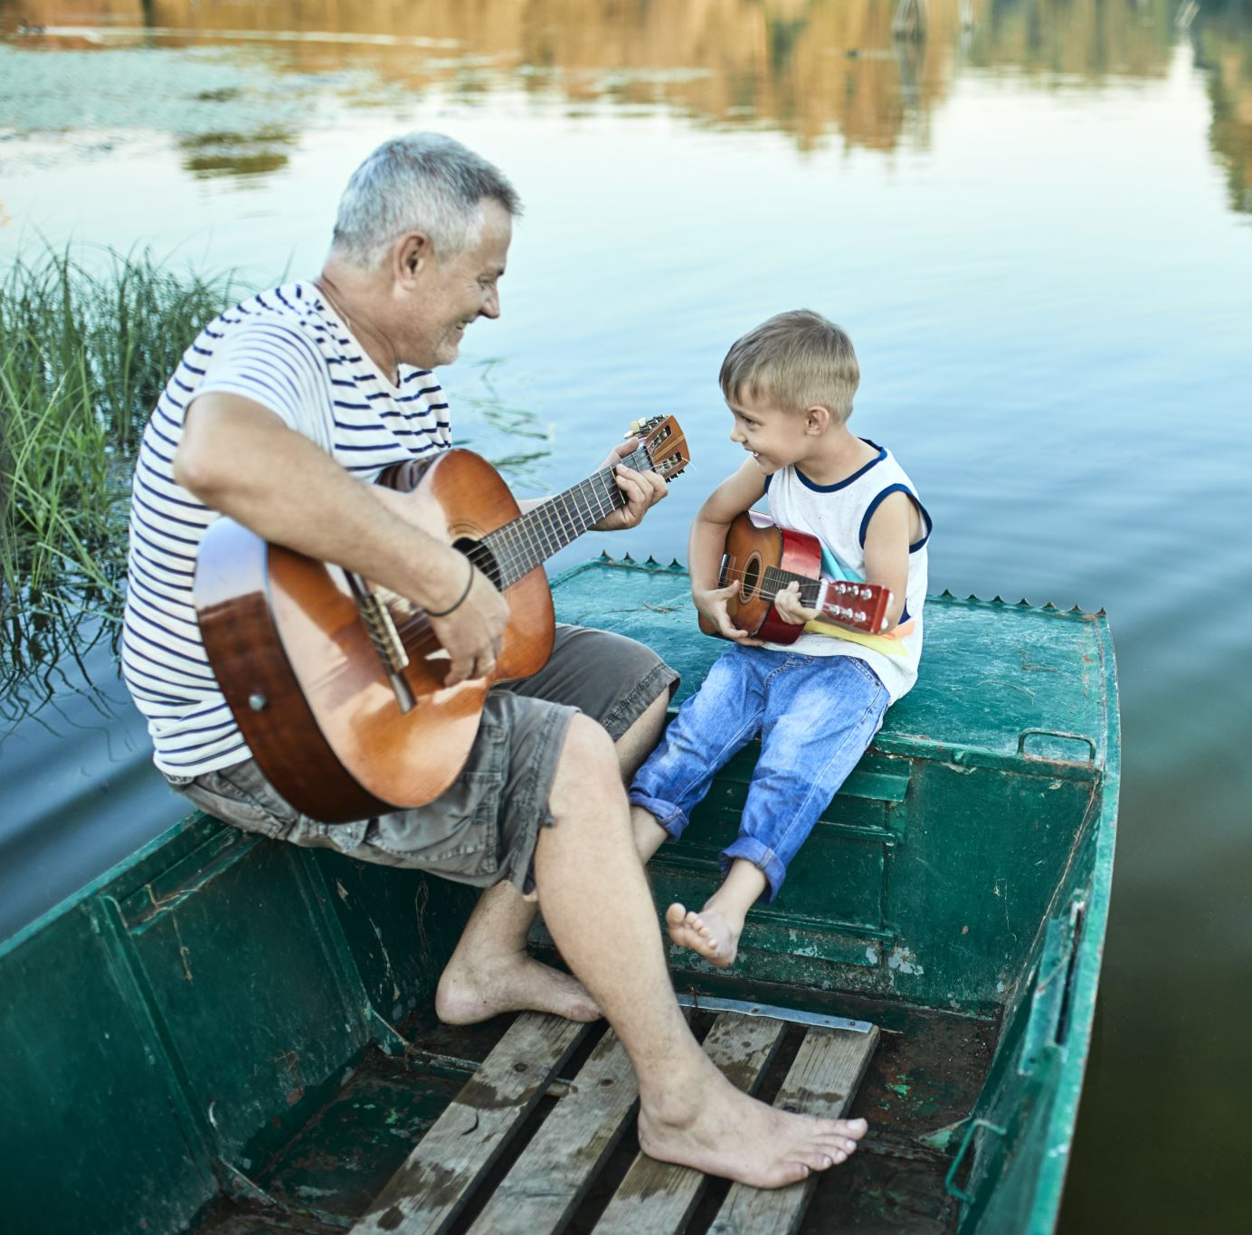
HARMONIA on useiden yhtä aikaa soivien erikorkuisten äänien, eli sointujen, käyttämistä musiikissa
yksiäänisyys – moniäänisyys
tasasointi – riitasointi
Yhteen soivat sävelet voivat soida kauniisti yhteen, mutta niillä voidaan myös tarkoituksellisesti hakea riitasointuisuutta.
duuri – molli
Tavalliset soinnut länsimaisessa musiikissa ovat kolmisoinnut duuri ja molli.

Slide 13
esimerkkejä
Löydetään yhteinen sävel ja rytmi
Lauletaan yhdessä, välillä voidaan kuunnella esim. ohjaajan laulua
Duuri ja molli
Erilaiset kappaleet
Ohjaaja voi soittaa samaa kappaletta duurissa ja mollissa
Soittimet
Millainen ääni soittimesta lähtee?
Mikä soitin soi? Soitinbingo / värityskuvat
Kenen ääni? –leikit

Slide 14
”Aloita lopettamalla jutustelu ja ryhtymällä hommiin” - Walt Disney -
Tehtävä
Miten harjoittelisit aihetta lasten kanssa?
Mitä menetelmää hyödyntäisit? Laulaminen, soittaminen, kuunteleminen, liikkuminen, piirtäminen, värittäminen…
Suunnittele kolme erilaista tapaa harjoitella aihetta.
Kirjoita ideat selkeästi yhdelle paperille – paperit monistetaan koko ryhmälle!
Valmistaudu esittelemään ideat ryhmälle.

Slide 15
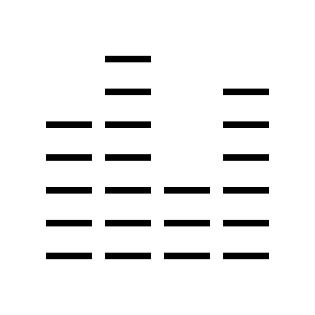



ryhmät
DYNAMIIKKA
MUOTO
TEMPO
HARMONIA
Ryhmä
Ryhmä
Ryhmä
Ryhmä

Slide 16
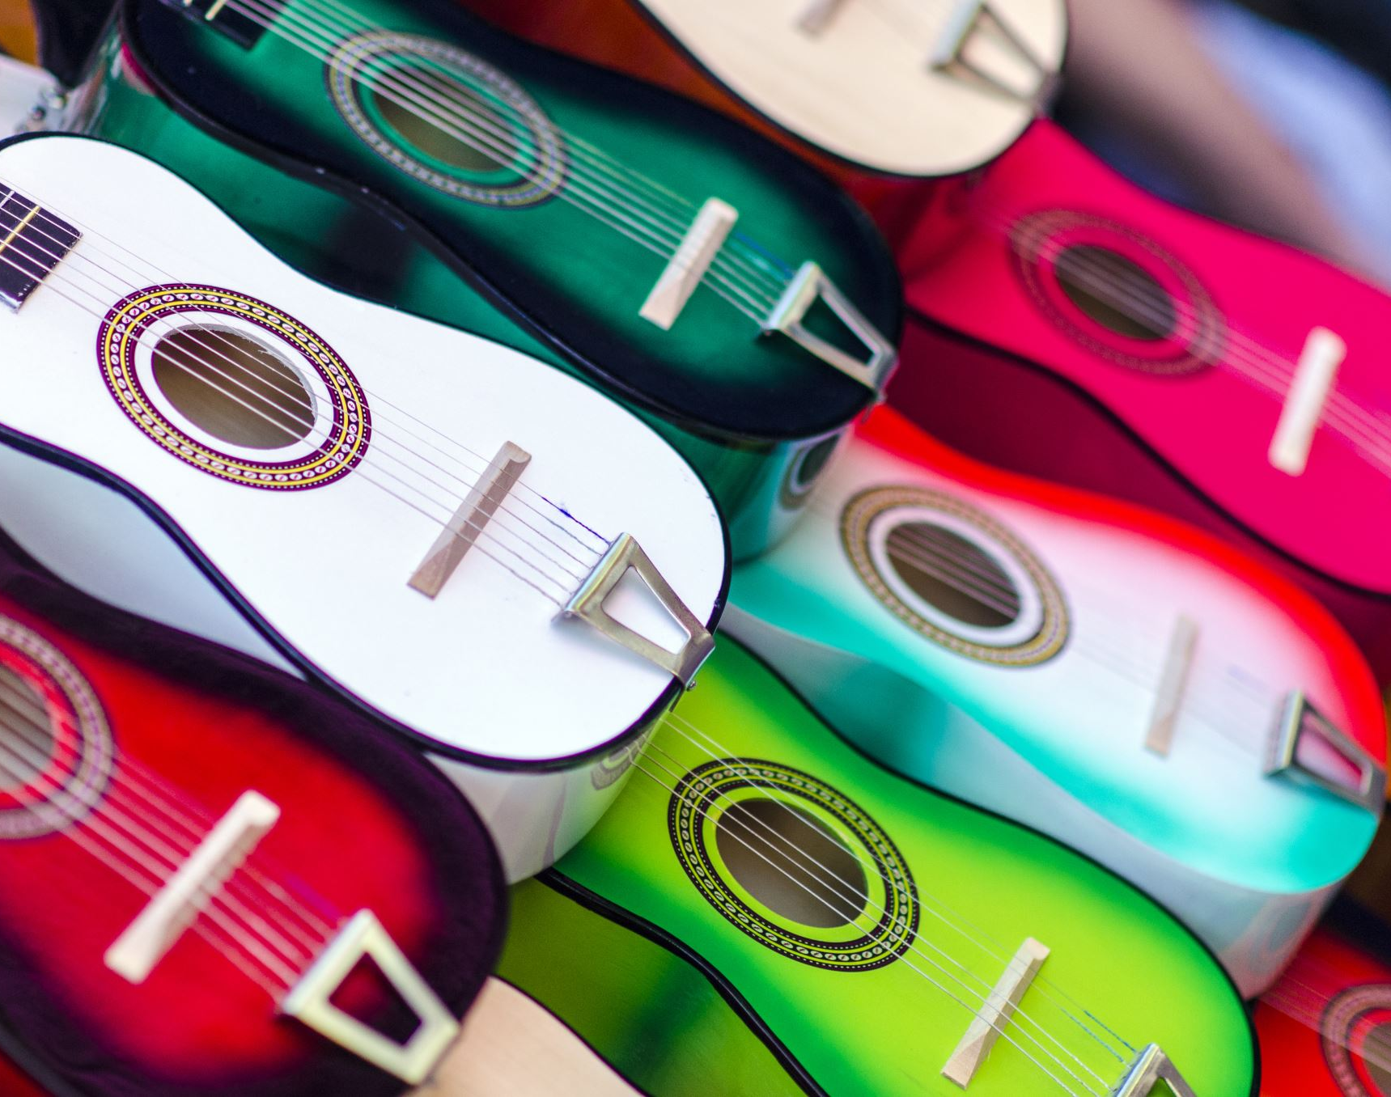
Toiveita seuraavalle kerralle
Kertausta

